Slide 1
第一章
緒論

Slide 2
第一章
1
1-1 什麼是歷史？
2
1-2 誰的歷史？誰書寫歷史？

Slide 3

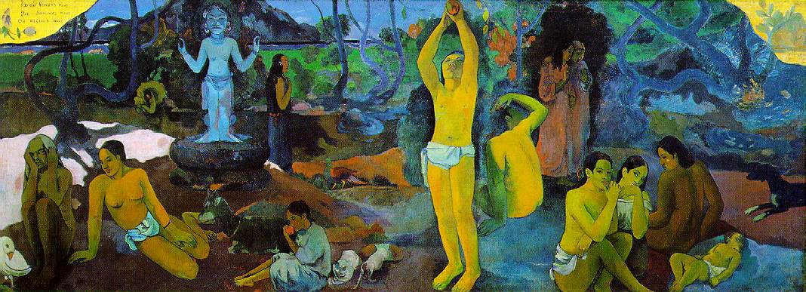
P.04
歷史報報
此圖是高更49歲時在大溪地完成的油畫，是高更最大幅、最有名的傑作。據高更說，它是「直接畫在皺巴巴的粗麻布上的，因此表面看來相當粗糙」。
Notes:
http://vr.theatre.ntu.edu.tw/hlee/course/th6_520/sty_19c/painting/gauguin-01X.jpg

Slide 4
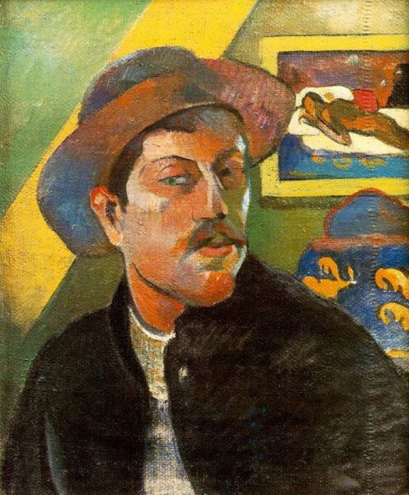
P.04
歷史報報
1897 年 3 月，高更經歷了喪女之痛、經濟窘迫、眼病等折磨，使他萌生輕生的念頭，臨死前花了一個月將畢生的精力貢獻於此畫。

Slide 5
P.04
歷史報報
高更作品風格的轉變
輕生前：畫中表現他對生命的意義和存在產生質疑，對人生充滿焦慮不安和迷惑不解，這是高更的藝術遺囑。
自殺未遂後：完成一些最活潑鮮明、最富想像力的畫作。

Slide 6
P.04
歷史報報
關於生存的意義，始終迴盪在高更的腦海中，困擾著他的一生，他以畫來揭示人類靈魂、疑困、希望和失望的悲劇。
在這幅巨畫裡，高更用象徵圖像表現其中意義，整個畫面代表了人的一生。

Slide 7
P.04
歷史報報
最右邊的嬰兒旁蹲著三個女人，正在討論她們的人生觀。

Slide 8
P.04
歷史報報
樹後兩個穿暗色服裝的人，代表破壞純真的邪惡知識，是狡猾的蛇，因蛇引誘了夏娃偷吃蘋果被逐出伊甸園，二人的談話影響了一旁休息的夏娃。

Slide 9
P.04
歷史報報
中間一個摘水果的人，象徵人世的歡樂。

Slide 10
P.04
歷史報報
暗藍色雕像舉起雙手，暗示死亡的不可避免，也似乎在指引著來世。

Slide 11
P.04
歷史報報
「我們往何處去?」象徵左邊的老婦人陷入沈思，好像看破憂煩的往事，坦然接受命運。

Slide 12
P.04
歷史報報
左下角奇怪的白鳥抓著一隻蜥蝪，它代表人類語言的虛無。

Slide 13
P.05
歷史報報
我們從何處來？
我們是誰？
我們向何處去？
是哪些人書寫的歷史定義了我們？
這些問題值得我們好好思考探討。

Slide 14
P.06
1-1 什麼是歷史
人類對過去的行為思想的紀錄、研究和解釋，透過學習歷史可以鑑往知來，在面對現今的問題時，作為解決問題的判斷參考。
歷
史
一般人認為過去發生的事就是歷史，歷史是往事的紀錄。
是史學家根據往事所留下的證據而研究的成果，對證據的解釋。

Slide 15
P.06
1-1.1 歷史的意義與功能
史學家對歷史的定義與運用
將歷史還原，選擇具有意義的一般事實，記載成歷史事實，揚棄無意義的事實，使歷史成為實用，有教育的功能。
把歷史上的善惡、好壞呈現出來，讓今人有所警惕借鏡，以免重蹈前人的覆轍。

Slide 16
P.06
1-1.2 如何紀錄歷史
史料分類1
是過去的事實所留下的痕跡，範圍包括傳說、文獻記載、遺物
文字紀錄
相關實物

Slide 17
P.06
1-1.2 如何紀錄歷史
文獻史料：包括當時人的紀錄，以及後人的撰述。文字記載的史料如：詔令、奏議、大事記、年鑑、回憶錄、書信、日記、帳簿等
實物：埃及金字塔、中國萬里長城、墓銘、岐陽石鼓等石刻文字，壁畫、器物等。
紙與印刷術使文字記載的史料急驟增加，近代攝影、錄影、錄音的技術，讓史料的種類更為多樣。

Slide 18
P.06
1-1.2 如何紀錄歷史
當時人的紀錄
劉知幾(661-721)
史料分類
2
後代人的撰述
20 世紀的史學家
原始史料
轉手史料
西方近代史學家
直接史料
間接史料

Slide 19
P.06
1-1.2 如何紀錄歷史
西方近代史學家對史料的定義與運用
直接史料：包括當事人直接的記載與遺物、當事人事後的追記、同時期人的記載。
間接史料：不是直接的史料，經轉手史料。

Slide 20

P.06
1-1.2 如何紀錄歷史
史料分類
3
有意史料
作者蓄意存留的記載
無意史料
無預定目的，不知不覺中的表現
史料的價值會隨著時代而轉變，也會隨史學家而轉變，能善用史料，其價值就能展現出來。
歷史放大鏡

Slide 21

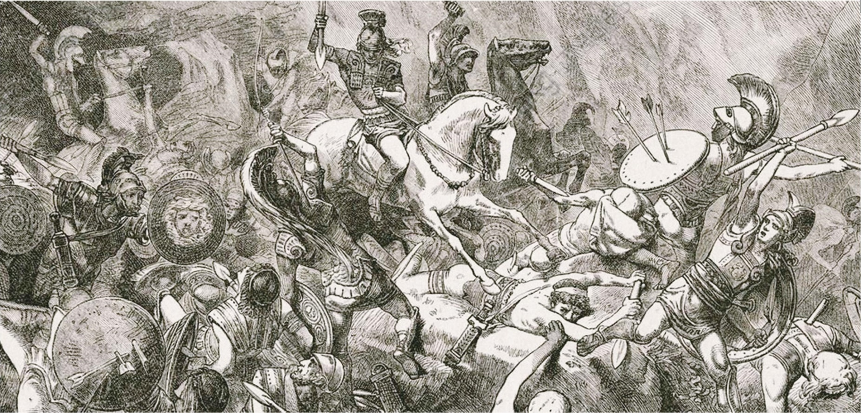
P.07
歷史放大鏡
圖 1-1
伯
羅
奔
尼
撒
戰
爭
想
像
圖

Slide 22
P.07
歷史放大鏡
如何考證史料？
有關《伯羅奔尼撒戰爭史(BC431 ~404年)》的作者修昔底德(ucydides,460 ∼ 400B.C.)的出生年代，因沒有完全可靠的資料，經譯者謝德風根據以下三項考證推算：
推論一 著作本書時的年齡
約西元前 431年戰爭爆發之初，作者已開始寫這部歷史，可見當時的年齡應是壯年。

Slide 23
P.07
歷史放大鏡
推論二 擔任將軍職的年齡
估計西元前424∼423年時擔任將軍，因依照雅典法律上的規定，必年滿 30 歲才能擔任將軍，所以他的出生最遲應在西元前455 年。
後因戰敗以叛逆罪名被放逐，因需要特別命令才能回國。他自己說過了 20 年的流亡生活才回雅典，約西元前404年或403年。他的著作記載，西元前404年雅典的城牆被拆，可見已回雅典。

Slide 24
P.07
歷史放大鏡
推論三 著作終止時的年齡
著作中提到馬其頓王阿基拉斯的改革，阿基拉斯死於西元前399 年。他提到西元前 425 年埃特納火山爆發時說：「這是 50 年以來第一次火山爆發」，這證明他不知道西元前 395 年的火山爆發，所以他的死亡至遲不會超過西元前 396 年，他死時不到 60 歲。
伯羅奔尼撒戰爭發生在西元前 431 ∼ 404 年，此書只記載到西元前 411 年為止，是一部未完成作品。

Slide 25
P.09
歷史放大鏡
• DO it•
你認為譯者的推論是否合理?
說說你的觀點。

Slide 26
P.08
1-2.1 誰的歷史?
 | 傳統史學 | 20世紀後史學
記錄對象 | 統治者或上層社會 | 增加普通群眾
紀錄內容 | 政治、戰爭、思想 | 不同階層人群的日常生活、活動和經歷
主要紀錄範圍 | 政治、戰爭、思想 | 涵括地理環境、氣候條件、社會、經濟、文化、思想、情感等不同面向

Slide 27
P.08
1-2.1 誰的歷史?
如何豐富歷史研究？
  文字的敘述。
  田野調查、量化統計、文本比較、圖像分析、訪談或口述歷史，甚至是數位資料庫、地理資訊系統這些數位工具
  運用語言學、文字學、考古學、經濟學、地理學、心理學等學科的研究成果。

Slide 28
P.08
1-2.2 誰書寫的歷史?
我們是誰？
通常指一個群體對自己身分、特性的認識，用來界定與「他群」的差別。
我們對自我群體的認識，經常藉由歷史的描寫產生認知。

Slide 29
P.08
1-2.2 誰書寫的歷史?
臺灣的歷史書寫
臺灣早期原住民族缺乏文字紀錄，1620 年代以前，僅有靠陳第(1541-1617)的《東番記》等少數文章或書籍，這些用漢人的角度書寫原住民族的生活，難免帶有歧視和偏見。

Slide 30
P.08
1-2.2 誰書寫的歷史?
臺灣的歷史書寫
清代統治臺灣期間，留下大量官方治臺意見、土地開墾、處置民變等事蹟，不過這些多半為統治者的觀點，中下階層、一般百姓的生活卻很難窺得全貌。

Slide 31
P.08
1-2.2 誰書寫的歷史?
臺灣的歷史書寫
日治時期，日人為統治臺灣需要，推動土地、人口、舊慣、宗教、蕃族等調查，也常誇大日人治績，都會影響我們認識真正的歷史面貌。
史學家針對過去的歷史事件提出分析解釋，闡明歷史發展的軌跡和意義，難免因他身處的社會環境，甚而用當代或自身觀點，去評斷過去的歷史。

Slide 32
P.08
1-2.2 誰書寫的歷史?
歷史神入
  進行歷史探究時，除了閱讀文獻資料外，可運用「歷史神入」，在歷史知識的基礎上，建構對歷史事實的想像；對歷史敘述的文本加以理解，從中掌握歷史的發展脈絡，並設身處地從當時的時代背景中，理解當時的想法，而不是以現代的價值觀輕率地判斷過去。

Slide 33
P.08
1-2.2 誰書寫的歷史?
歷史的真相
  學習歷史應抱持開放的角度，從不同族群的角度多方比較史料，學習尊重並理解他人的歷史記憶和經驗，省思是否能兼顧各族群的解釋權，如此才能對歷史有較周全的認識，更接近歷史的真相。
歷史放大鏡

Slide 34
P.09
歷史放大鏡
丘逢甲究竟是一個什麼樣的歷史人物呢？
1895年甲午戰敗，馬關條約將臺灣割讓給日本，
丘逢甲(1864 ∼1912)倡議成立臺灣民主國，推唐景崧為總統駐守臺北，丘逢甲為副總統，統領義勇軍駐守南崁。
5 月29 日日軍從澳底登陸進占基隆，6月初唐景崧(1841 ∼ 1903)總統首先棄職逃往廈門，丘逢甲痛罵唐景崧不戰而逃，宣稱：「吾臺其去矣！誤我臺民一至此極！景崧之肉，其足食乎！ 」。

Slide 35
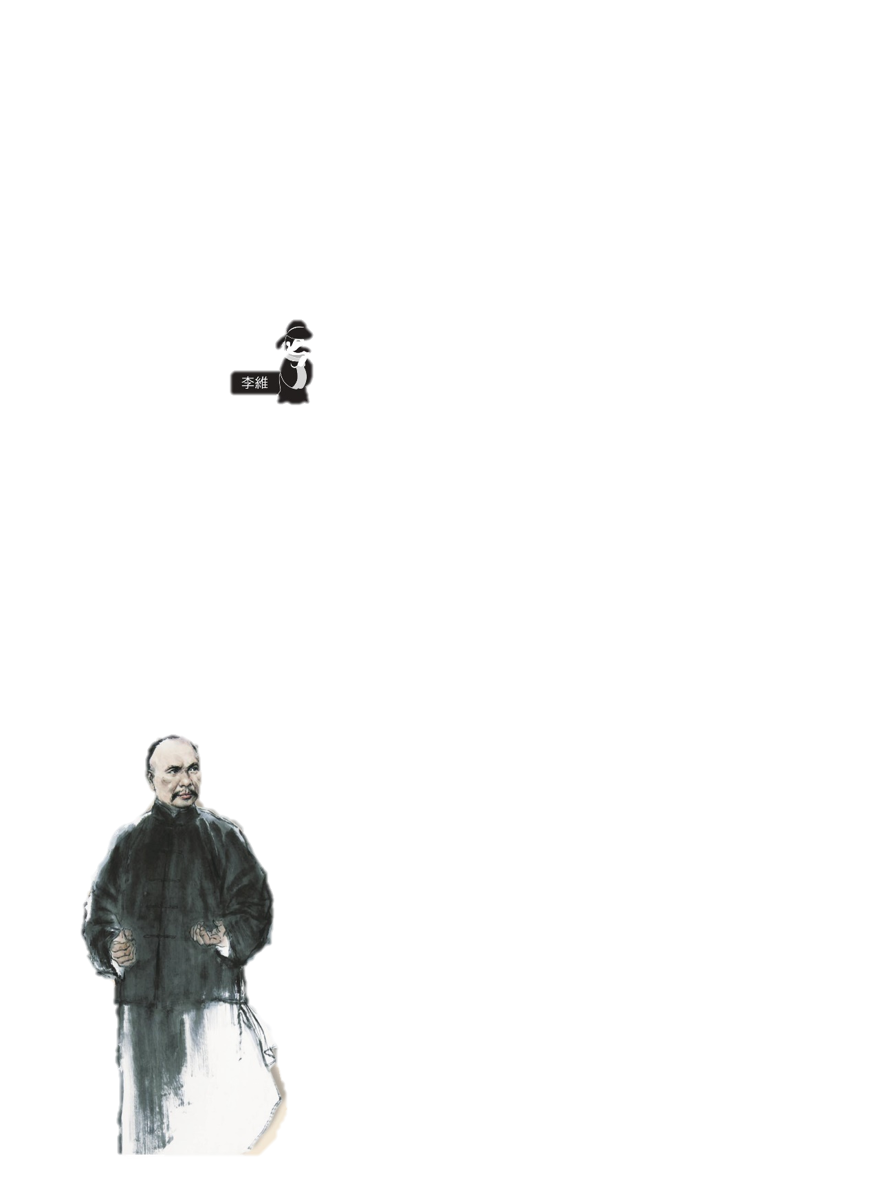
P.09
歷史放大鏡
丘逢甲究竟是一個什麼樣的歷史人物呢？
但沒多久丘逢甲也逃回大陸，離臺前作詩：「宰相有權能割地，孤臣無力可回天。」將其子改名為丘念臺，以示不忘光復臺灣。
丘逢甲死前的遺言「葬須南向，吾不忘臺灣也」，表現出抗日護臺的良苦用心和義烈舉動。由於他強烈的愛國情操，1961 年創建於臺中的逢甲大學，就是為了紀念他。

Slide 36
P.09
歷史放大鏡
丘逢甲究竟是一個什麼樣的歷史人物呢？
根據《讓臺記》及《中國近代史資料叢刊續編》所載述，日軍登臺後，唐景崧曾兩次派電報「千急速速赴援」、「萬急速速赴援」，要求丘逢甲北上支援，但丘未予理會。丘氏內渡之際，傳聞其貪污，挾帶十萬兩白銀之巨額公款而行，但無實據。美濃舉人林金城，曾寫一副對聯評丘逢甲：「盜臺軍餉，盜粵軍裝，軍法總能逃，事變兩番成大盜，非清人物，非漢人材，人言終不息，心甘一死莫知非。」

Slide 37
P.09
歷史放大鏡
丘逢甲究竟是一個什麼樣的歷史人物呢？
1920年連橫在《臺灣通史》對丘逢甲提出總評：「成敗論人，吾所不喜，獨惜其為吳湯興(1860 ∼ 1895)、徐驤(1860 ∼ 1895)所笑爾。」丘逢甲雖首先上書反對割臺，但後來卻臨危脫逃提前內渡，棄義勇軍生死於不顧，前後言行不一，使後人稍有微詞。

Slide 38
P.09
歷史放大鏡
• DO it•
丘逢甲的歷史評價，
是「愛國忠臣」或「怕死的貪官」?
請對這兩種評價提出你的看法。

Slide 39
P.10
歷史愛玩客
希羅多德《歷史》中有趣的傳聞
希羅多德(Herodotus，480-430 B.C.)寫的《歷史》(History)這本史學名著，主要記載波希戰爭，又稱《波希戰史》，書中記載戰爭背景、原因、經過及地中海各民族的社會禮俗。他到地中海四周旅遊，以個人的親身經驗，蒐集各地民族的瑣事軼聞、風尚習俗、人文地理、歷史趣聞等寫成書，對相同事件有不同的傳聞，他記載幾種較可信的，讓讀者去判斷。來看看裡面有哪些有趣的內容吧！
Notes:
圖片來源：
http://www.twword.com/wiki/%E5%B8%8C%E7%BE%85%E5%A4%9A%E5%BE%B7

Slide 40
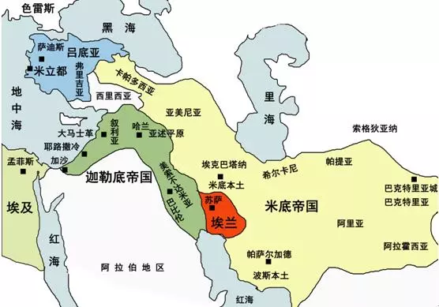

Slide 41
P.10
歷史愛玩客
希羅多德《歷史》中有趣的傳聞
居魯士如何當上波斯國王?
根據《歷史》記載，波斯帝國由居魯士(Cyrus theGreat,600-530 B.C.)所建立，他滅了外公的國家，統一了西亞。據說居魯士外祖父曾夢見自己女兒撒了大量的尿，不僅漲滿全城及整個西亞。解夢人告知將來女兒所生的兒子，將會消滅外公的國家並統一西亞。因此當女兒成年時，故意把她許配給波斯人。

Slide 42
P.10
歷史愛玩客
希羅多德《歷史》中有趣的傳聞
居魯士如何當上波斯國王?
後來女兒懷孕又夢見女兒的子宮生出葡萄蔓，解夢人預言女兒的後裔將會代替他成為國王。因此他將女兒從波斯召來，決意將孩子處死。居魯士剛出生時，外祖父將他交給部下並命令殺死他；部下將小孩交給牧羊人，要牧羊人把小孩放到山中讓野獸吃掉；而牧羊人妻子剛生的小孩夭折，因此將小孩調包並扶養長大，最終真的推翻外祖父的王座，統一西亞。

Slide 43
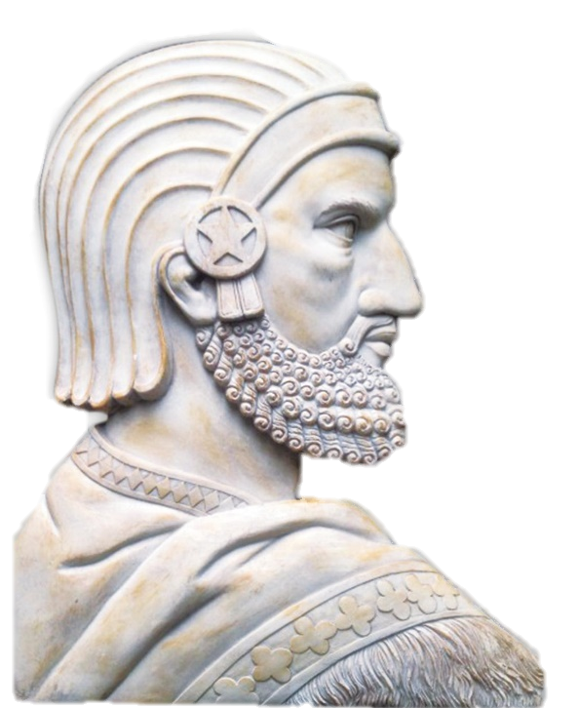
P.10
歷史愛玩客
圖 1-3 居魯士大理石雕

Slide 44
P.11
歷史愛玩客
〔子嗣繁多是美德〕
波斯人子嗣(ㄙˋ)繁多，是男性僅次於勇武的一項最大美德。每年國王都把禮物送給子嗣最多的那個人，因為他們認為人數就是力量。
他們教給兒子的只有三件事情：騎馬、射箭和說老實話。孩子在五歲之前不能見到自己的父親，而是要和母親生活在一起，原因是由於一旦這孩子不能養大，父親不致受到亡子的痛苦。
波斯

Slide 45
P.11
歷史愛玩客
妥勞
索伊
〔出生與死亡的態度〕
妥勞索伊（Trausi）人當生孩子的時候，親族便團團圍坐在這個孩子的四周，歷數著人世間的一切苦惱，並為這孩子生出之後所必須體驗的一切不幸事件表示哀悼。但是在葬埋死者的時候，他們卻反而是歡欣快樂的，因為他解脫了許多的災禍而達到了完滿的幸福境地。

Slide 46
P.11
歷史愛玩客
〔另類的保健方式〕
埃及人在每一個月裡連續三天服用瀉劑，用嘔吐和灌腸的來達到保健目的，因為他們相信人之所以得病，全是所吃的東西而引起的。
埃及蚊子多，有許多防蚊的辦法，住在比沼澤地帶要高的那些人，爬到頂樓上去睡覺，因為風會使蚊子不能飛上去。住在沼澤地帶四周的人們，白天用網子打魚，晚上就把網子張在他睡覺的床的四周，然後爬進去睡覺。
埃及

Slide 47
P.11
歷史愛玩客
如何製作木乃尹？
先從鼻孔中用鐵鉤掏出一部分的腦子，並把一些藥料注到腦子裡去，然後在側腹上切一個口，把內臟完全取出，把腹部用椰子酒和搗碎的香料加以沖刷，再用搗碎的藥物、桂皮及(乳香以外)其他香料填到裡面去，再照原來的樣子縫好，將屍體在硝石當中放置七十日。七十天過去後便洗屍體，並把屍體從頭到腳用細麻布的綳帶包裹起來，外面再塗上在埃及代替普通膠水使用的樹膠，把它放到特製的人形木盒子裡去，再把它保管在墓室裡，牆直放著。

Slide 48
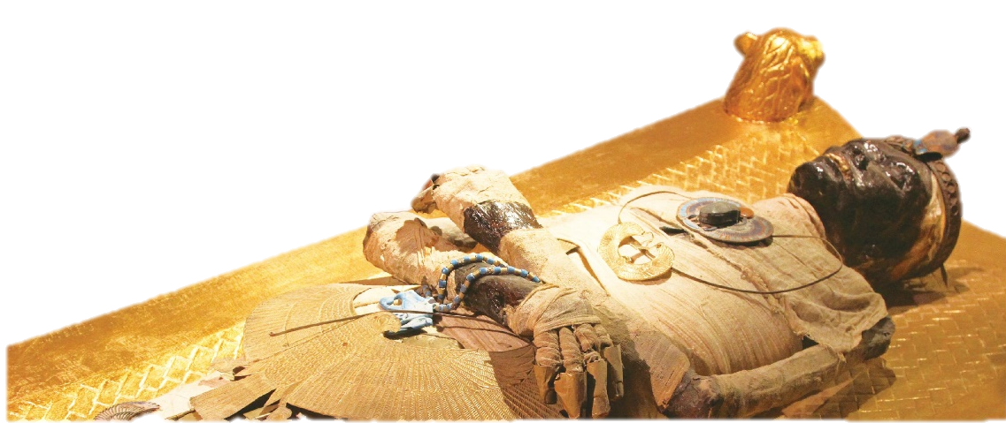
P.11
歷史愛玩客
如何製作木乃尹？
圖 1-4 木乃伊

Slide 49
The end

